Slide 1

咸宁职业教育集团学校 周晓红

Slide 2

医者仁心的出处
医学家孙思邈说：“凡大医治病，必当安神定志，无欲无求，先发大慈恻隐之心。誓愿普求含灵之苦。”对于“如何成为一名好医生”,孙思邈早在一千多年前就给出了标准答案——“大医精诚”。所谓行大医者以解决众生疾苦为大，然而只有具备精诚者，才可承大医之名。“精”于高超的医术，“诚”于高尚的品德。《诸氏遗书》指出：“夫医者，非仁爱之士不可托也，非聪明理达不可任也，非廉洁淳良不可信也。”

Slide 3
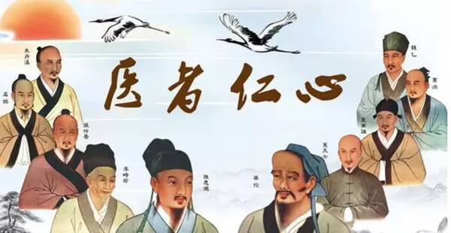
医者仁心的含义
“仁和”即仁爱之心、和睦融洽，是医者要具有的仁者爱人的思想情操，崇尚和谐的价值取向。医药学家孙思邈提出“医人不得侍己所长，专心经略财物。”、“不得问其贵贱贫富，长幼妍媸，怨亲善友，华夷愚智，普同一等，皆如至亲之想。”清初中医学家喻昌也倡导“医，仁术也。仁人君子，必笃于情。”健康所系，性命相托，敬畏生命、平等和谐是医德伦理最重要的思想基础和最突出的人文特征，从古至今，医生承担着生命的重托，职责要求医生必须有仁廉的道德。作为医生，行医天下，要以德养性、以德养身，以“仁”为先、以“和”为重，患者把健康、把性命交付给我们，我们应敬重生命、关爱生命、保护生命，要不分民族、地位贫富、老幼亲疏、仇人朋友、愚笨聪慧，如同亲人同等看待，一视同仁，尽心、尽力、尽职救治，不能依仗自己的专长谋取财物而蔑视生命。每位医生只有时刻保持一颗博爱仁心，时刻以病人为本，尊重病人权益，同情、爱护、关心、帮助病人，以心交心，以情感人，才能增进沟通，赢得病人信任。

Slide 4
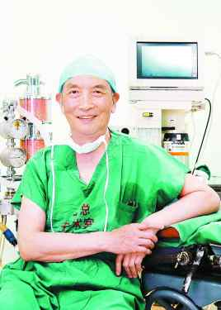
“白求恩奖章”获得者，2006年感动中国获得者
华益慰，著名医学专家、北京军区总医院主任医师。专长为胃肠道、乳腺、甲状腺疾病的外科诊断治疗。华益慰从医５６年来，做过数千例手术，挽救了许多患者的生命，没有出现过一次医疗事故和差错。老军医华益慰一生兢兢业业，被患者誉为“值得托付生命的人”。
退休后，华益慰不为高薪聘请所动，被返聘进了北京军区总医院的专家组，仍像以前那样出门诊、查房、做手术。２００６年７月底，华益慰被查出患晚期胃癌，同年８月１２日去世，享年７３岁。
【评价】他一辈子做一件事：就是对得起病人。爱人，知人，医乃仁术。

Slide 5
人物语录
“一个医生，只有从内心里尊重病人，才能对病人有耐心。”
“病人只有病情轻重之分，没有高低贵贱之别。”
“廉洁是医生的本分，贪财图利，乘人之危，根本不配当医生。”
“饱满的谷穗永远低着头，而空虚的毛毛草却翘着头。人要做沉甸甸的谷子，不要做轻飘飘的毛毛草。”
“无论是成功的经验，还是失败的教训，都要告诉年轻医生，避免他们走弯路。”

Slide 6
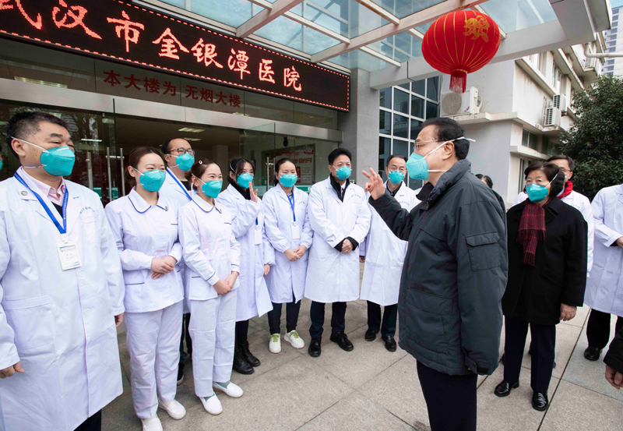
新冠肺炎疫情简介
2019年12月以来，湖北省武汉市持续开展流感及相关疾病监测，发现多起病毒性肺炎病例，均诊断为病毒性肺炎/肺部感染 。
1月20日，习近平对新型冠状病毒感染的肺炎疫情作出重要指示，强调要把人民群众生命安全和身体健康放在第一位，坚决遏制疫情蔓延势头 。1月27日，受习近平总书记委托，中共中央政治局常委、国务院总理、中央应对新型冠状病毒感染肺炎疫情工作领导小组组长李克强来到武汉，考察指导疫情防控工作，看望慰问患者和奋战在一线的医护人员。 当地时间2020年1月30日晚，世界卫生组织（WHO）宣布，将新型冠状病毒疫情列为国际关注的突发公共卫生事件。

Slide 7
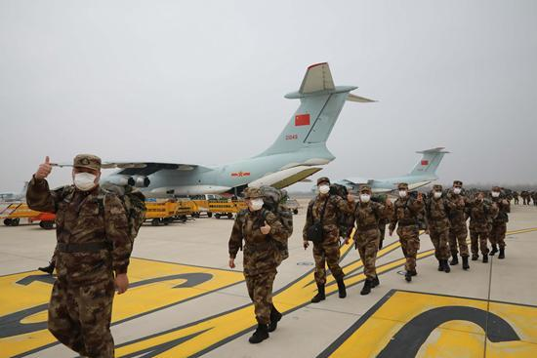
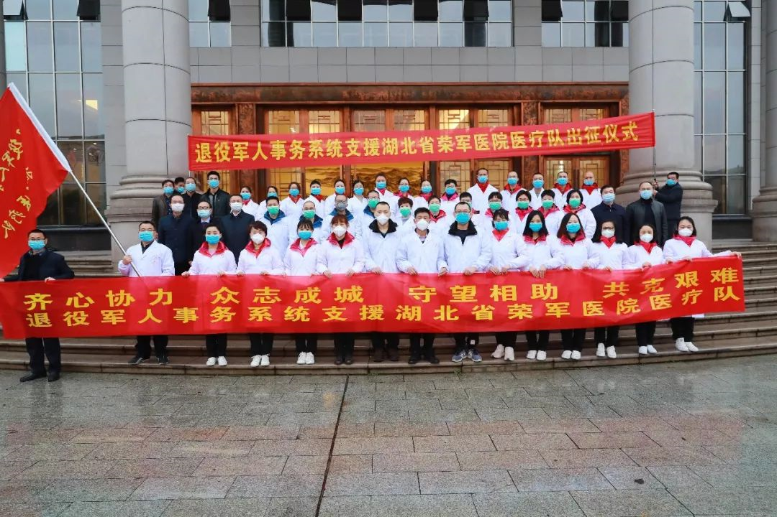
全国驰援湖北
2月20日，在国务院联防联控机制发布会上，国家卫健委新闻发言人介绍，全国已派出278支医疗队、32395名医护人员从各地驰援湖北。

Slide 8
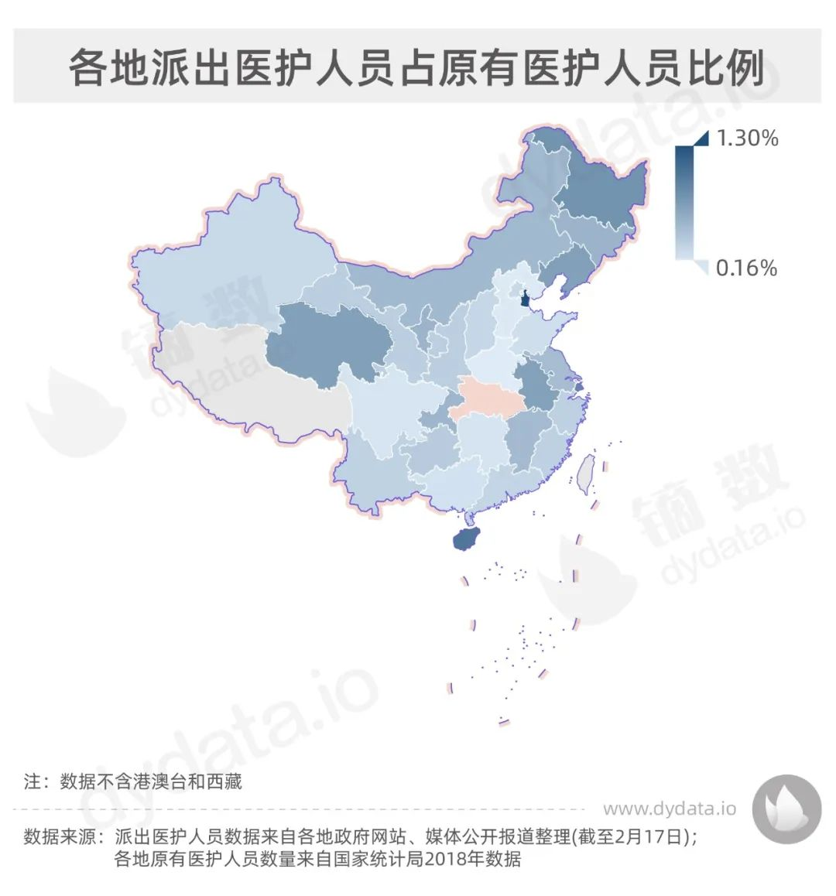
各地支援医护人员占湖北原有医护人员总数8%以上

Slide 9
火神山90后护士的三个身份
http://www.chinanews.com/sh/shipin/cns-d/2020/02-21/news848775.shtml

Slide 10
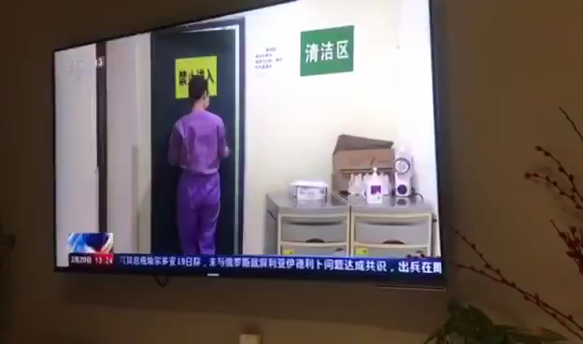
你若生死相托，我必全力以赴

Slide 11
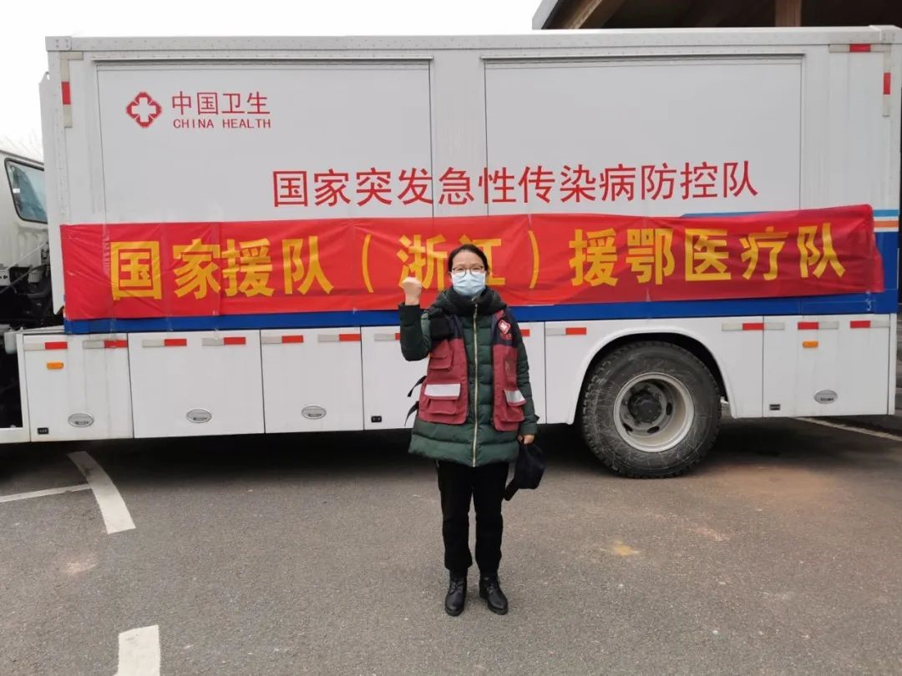
我是湖北人，义不容辞

Slide 12
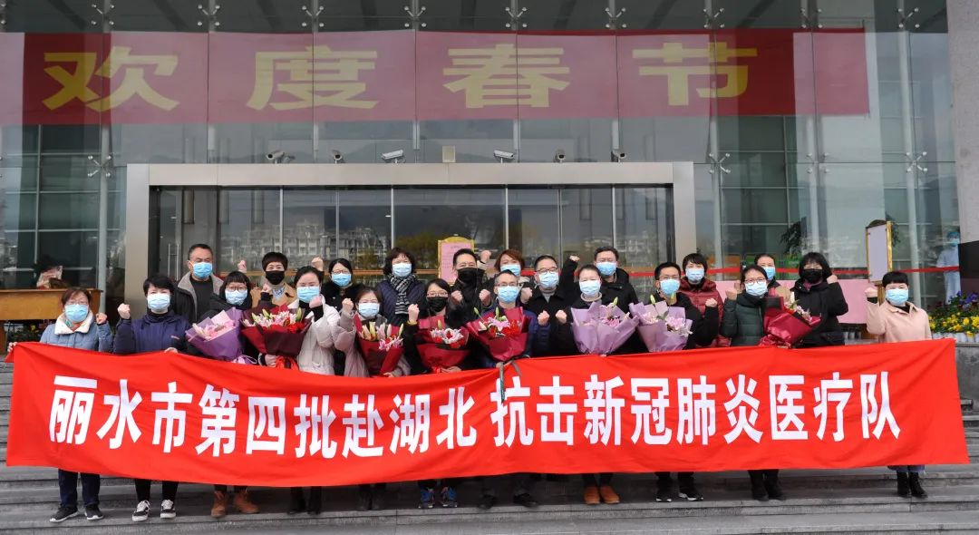
深夜接令，奔赴家乡

Slide 13
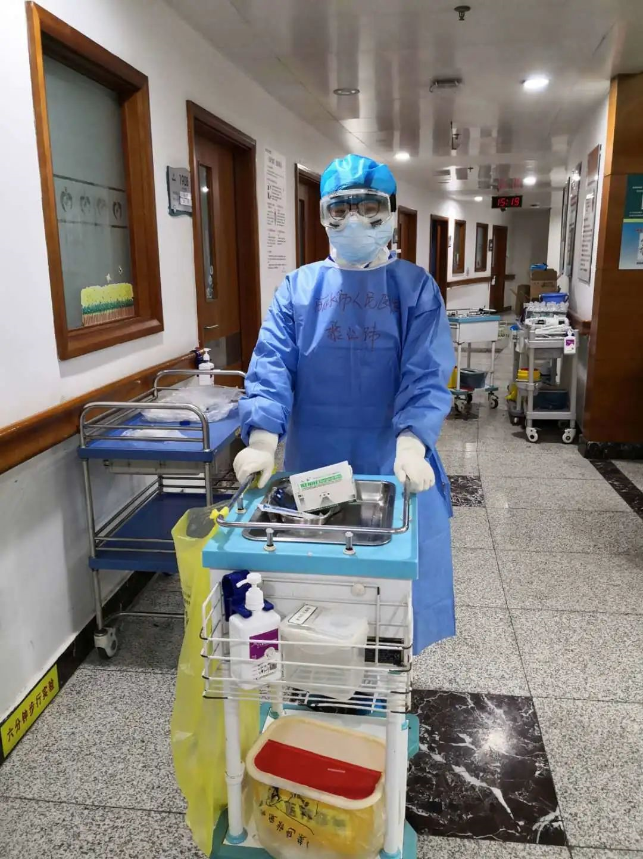
八方支援，我们守望相助

Slide 14
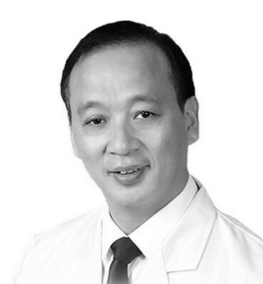
用生命守护生命
2020年2月18日10时54分，51岁的刘智明因感染新冠肺炎在武汉同济医院中法新城院区去世，一周前，他刚刚过完51岁的生日。这是疫情发生后，第一位因新冠肺炎去世的医院院长。

Slide 15
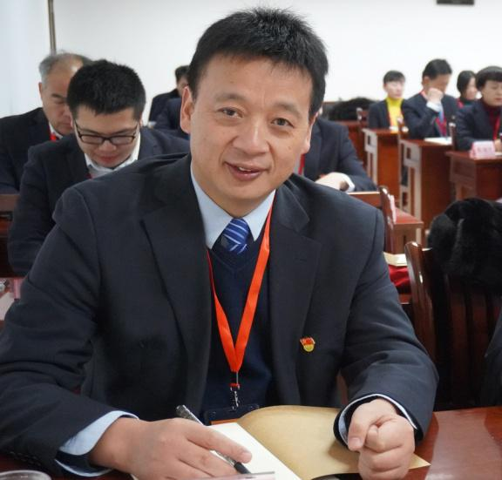
抱薪赴雪，义无反顾
新冠肺炎疫情暴发以来，他始终坚守疫情防控一线，在武昌医院被确定为定点发热医院后，他和班子成员反复研究改造方案，加班加点，改造病区，腾挪病房，以最快速度、最短时间，完成医院改造任务，全力保障救治发热患者工作及时顺利开展。为加快医疗救治，他总是身处临床一线，亲历亲为，事必躬亲，尽管自己也出现发热症状，但仍带着抱病的身体挺身而出，彻夜不休。由于长时间高强度、高负荷的工作，刘智明同志不幸感染新冠肺炎。但即使在病床上，他心里仍然始终牵挂着工作，甚至住进ICU还在不停处理各种救治事项，安慰鼓励其他病友。

Slide 16
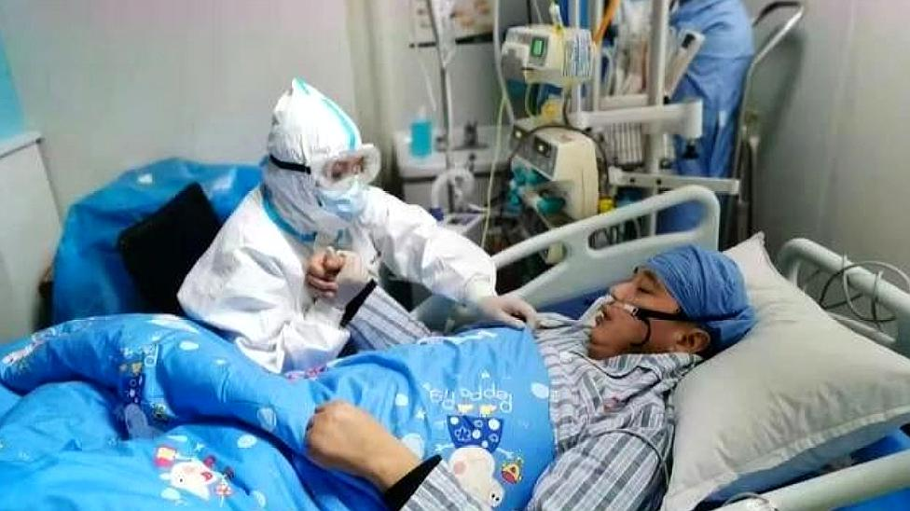
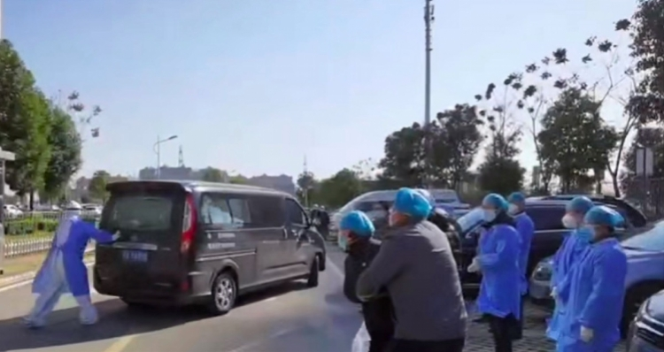

Slide 17
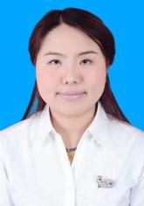
夏思思 （湖北省武汉市协和江北医院原医生）

Slide 18
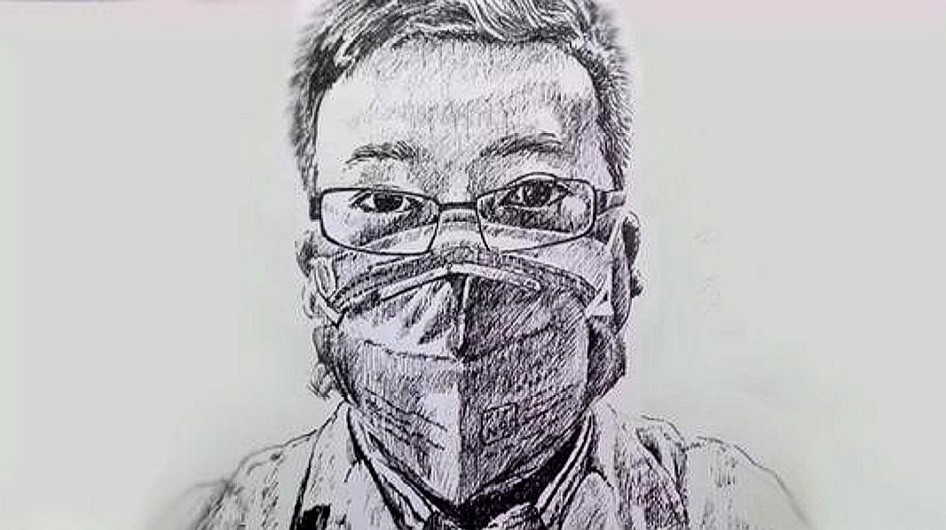
李文亮：武汉市中心医院眼科 医生
李文亮：武汉市中心医院眼科 医生

Slide 19
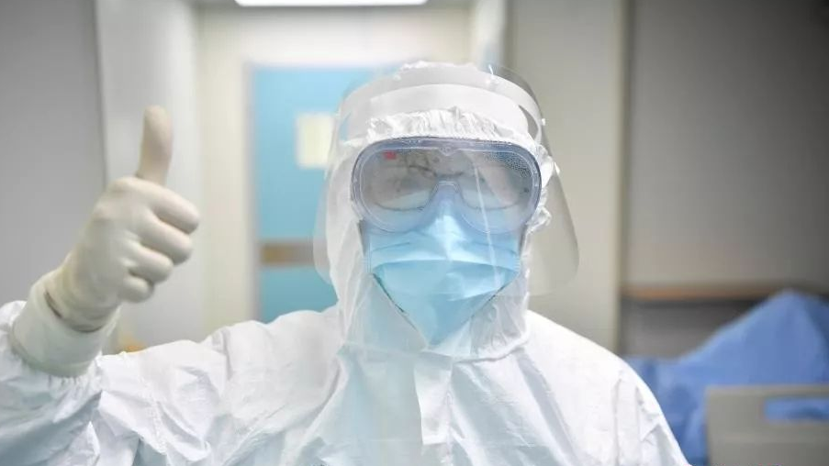
宋英杰：衡山县东湖镇马迹卫生院药剂组 副组长

Slide 20
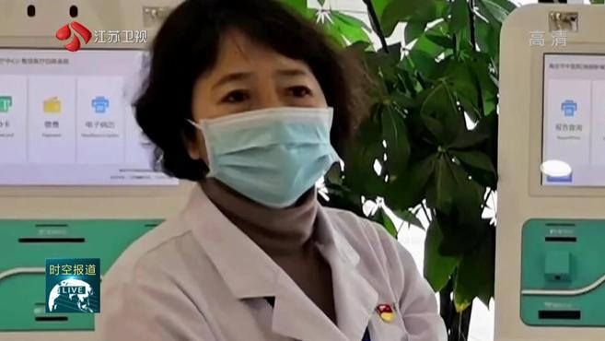
徐辉：南京市中医院新型冠状病毒感染肺炎防治工作小组组长、副院长

Slide 21
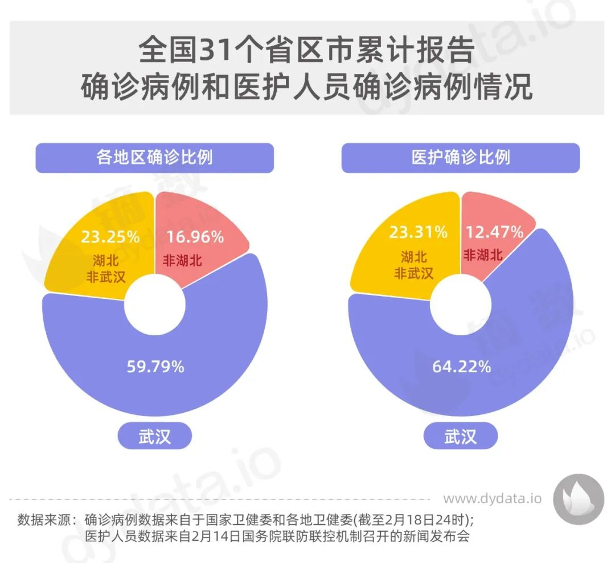
在2月14日国务院联防联控机制召开的新闻发布会上，国家卫健委介绍，截至2月11日24时，全国共报告医护人员确诊病例1716例，其中湖北省报告1502例医护人员确诊病例，占全国医护人员确诊病例的87.5%，武汉市报告了1102例，医护人员确诊病例占湖北省医护人员确诊病例的73.4%。

Slide 22
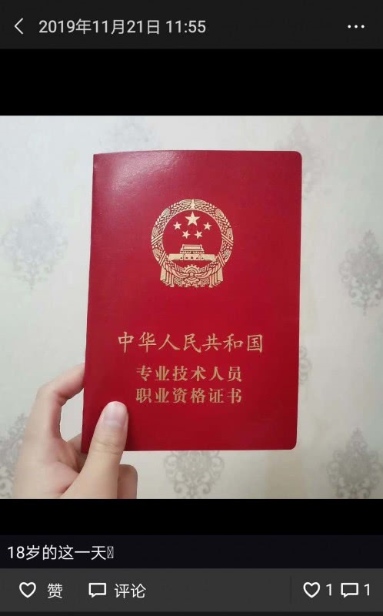
隔离区武汉仁爱医院的“00后”护士：怕！但总得有人上！
2019年7月从咸宁职业教育集团学校护理专业毕业的李火容,如愿通过了护士证考试,成为仁爱医院的一员。在拿到护士证的那一天,她发了一个朋友圈:十八岁的这一天! 言语之间难掩欣喜与骄傲。此时的她一定没有预料到,在职业生涯开启仅半年,自己就冲锋在武汉抗疫一线!

Slide 23
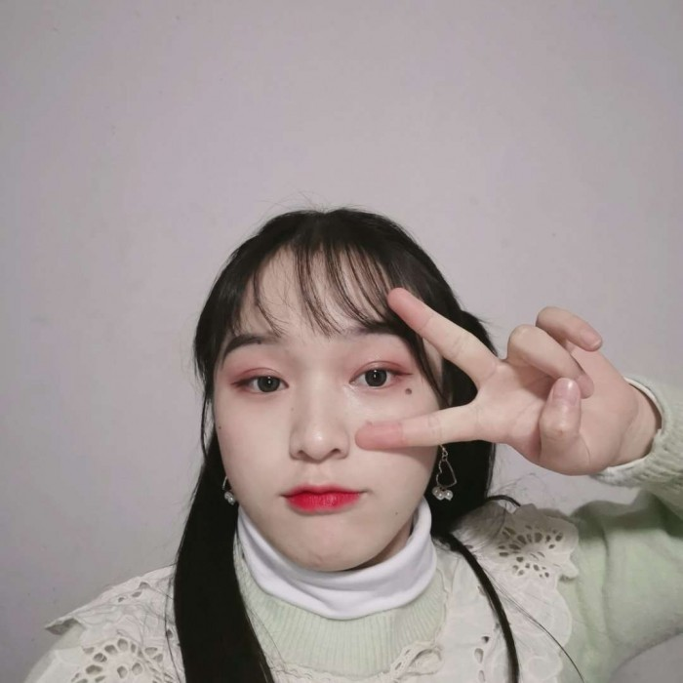
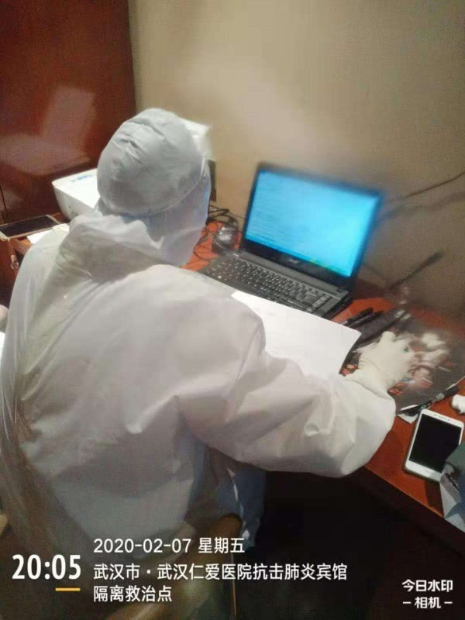
隔离区武汉仁爱医院的“00后”护士：怕！但总得有人上！

Slide 24
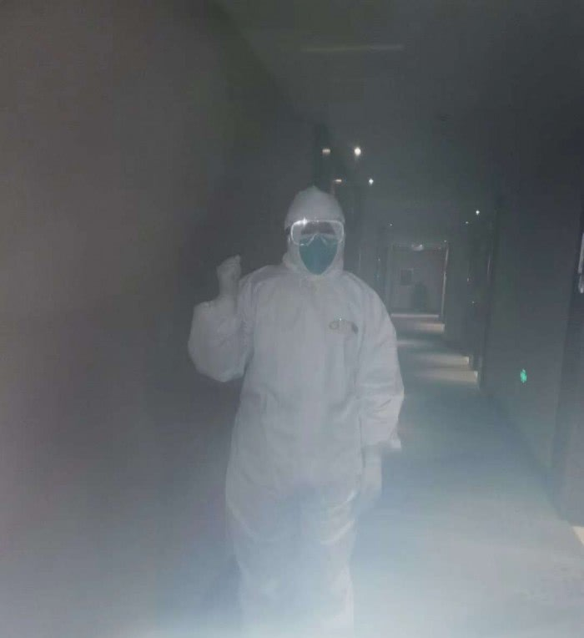
隔离区武汉仁爱医院的“00后”护士：怕！但总得有人上！
没有人生来就是英雄,英雄是一种选择、是一份担当、是临危不惧的勇气、是处乱不惊的坚持。英雄,是敢于直面、穿越风雨后的成长。
这是一位武汉仁爱医院的“00后”年轻医护人员,我们知道她身后并没有长翅膀。但这一刻,她穿上厚厚的防护服,在一间间隔离病房中穿梭,我们只看到了一位白衣天使。看到了她的医者仁心。

Slide 25
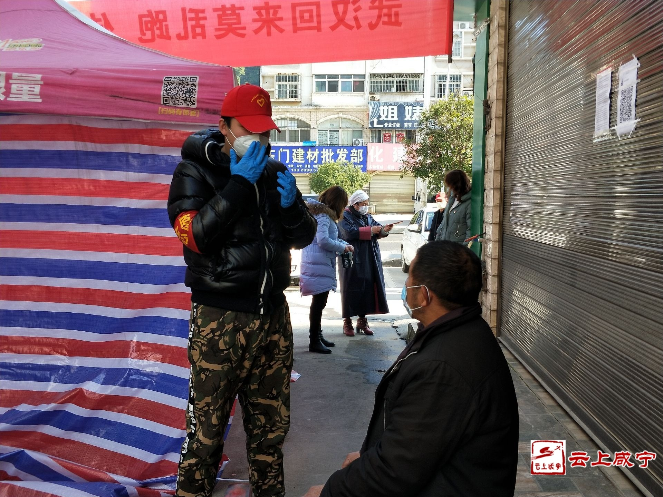
“我是学医的，可以帮你们吗？” 17岁学生毛遂自荐当志愿者

Slide 26
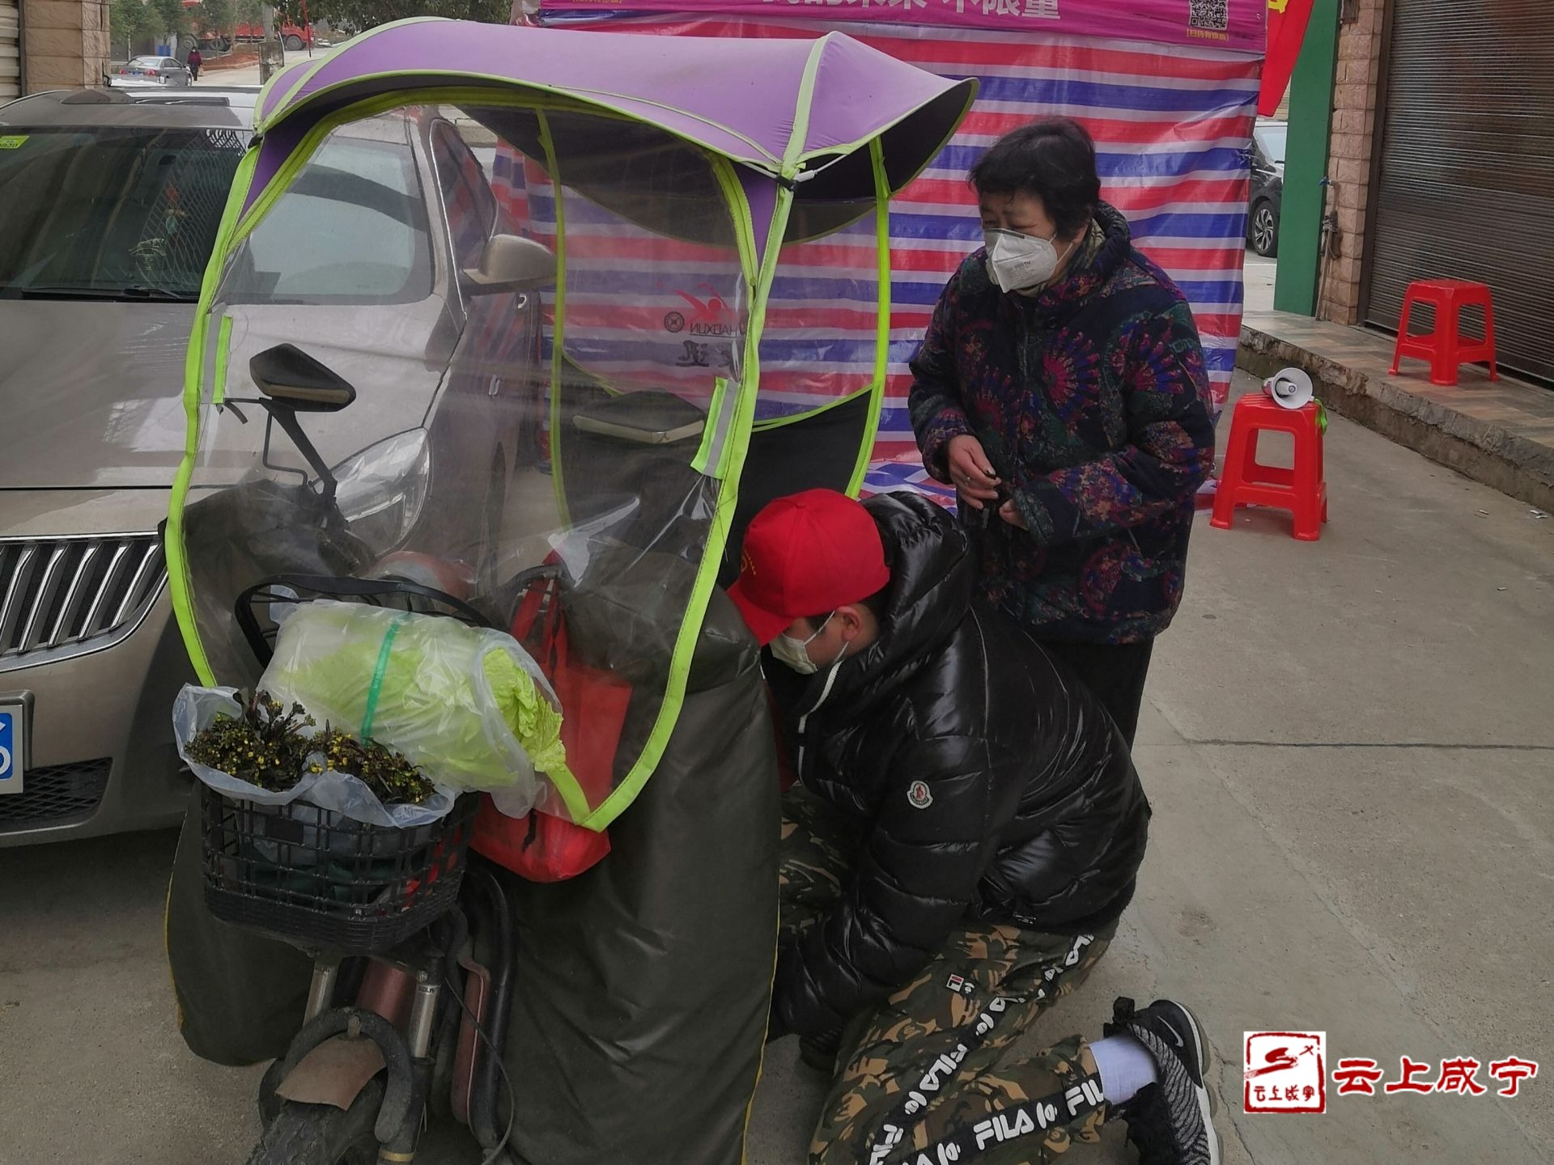
“我是学医的，可以帮你们吗？” 17岁学生毛遂自荐当志愿者

Slide 27
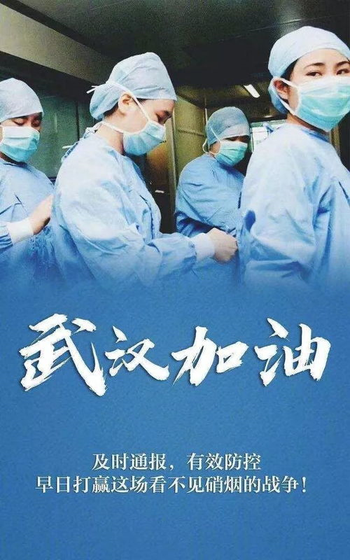
向逆行中的医护工作者致敬！
无私的天使，你用博爱的手腕抚摸者每一个受伤的病患。你用冰寒的内心温暖者每一颗惧怕的心灵。一双双忧伤的眼睛在
你的恬淡中变得安详平静。一张张恐慌的面孔在你的仁爱中变得坚强无惧。
一袭白素衣，一双纤纤手，一颗炽热心，在如花般的流年里，见惯了人世的悲欢离合，深谙生命的可贵，揣一个天使的梦想，青春不悔，岁月依旧。

